Slide 1
ПРЕЗЕНТАЦИЯ
ЭЛЕКТИВНОЙ ДИСЦИПЛИНЫ
«КУЛЬТУРА
ПРОФЕССИОНАЛЬНОГО
ДИАЛОГА»
Кафедра русского языка и культуры речи

Slide 2
Цель освоения дисциплины
овладение ресурсами русского литературного языка, современными техниками убеждающей речи, коммуникативными и этическими нормами речевого поведения, обеспечивающими организацию эффективного профессионального диалога в юридической сфере, формирование профессиональной языковой личности юриста

Slide 3
Задачи дисциплины
научить квалифицированно составлять профессионально ориентированные тексты с доминирующей функцией логико-эмоционального воздействия;
выработать навыки применения ресурсов русского литературного языка для обеспечения эффективного профессионального диалога в рамках правотворческой, правоприменительной и интерпретационной юридической практики;
сформировать умение выстраивать оптимальную модель коммуникативного поведения в ситуации диалогического и полилогического общения, связанного с необходимостью толкования актуальных вопросов права;
дать представление о языковых, коммуникативных и этических механизмах дискутивно-полемической речи, способах выстраивания аргументативных стратегий, определяющих индивидуальный стиль коммуниканта.

Slide 4
Для кого предназначена дисциплина?
обучающиеся по направлению подготовки 40.03.01 Юриспруденция:
– прокурорско-следственный профиль;
– уголовно-правовой профиль;
– гражданско-правовой профиль;
– следственно-судебный профиль;
– судебно-адвокатский профиль.

Slide 5
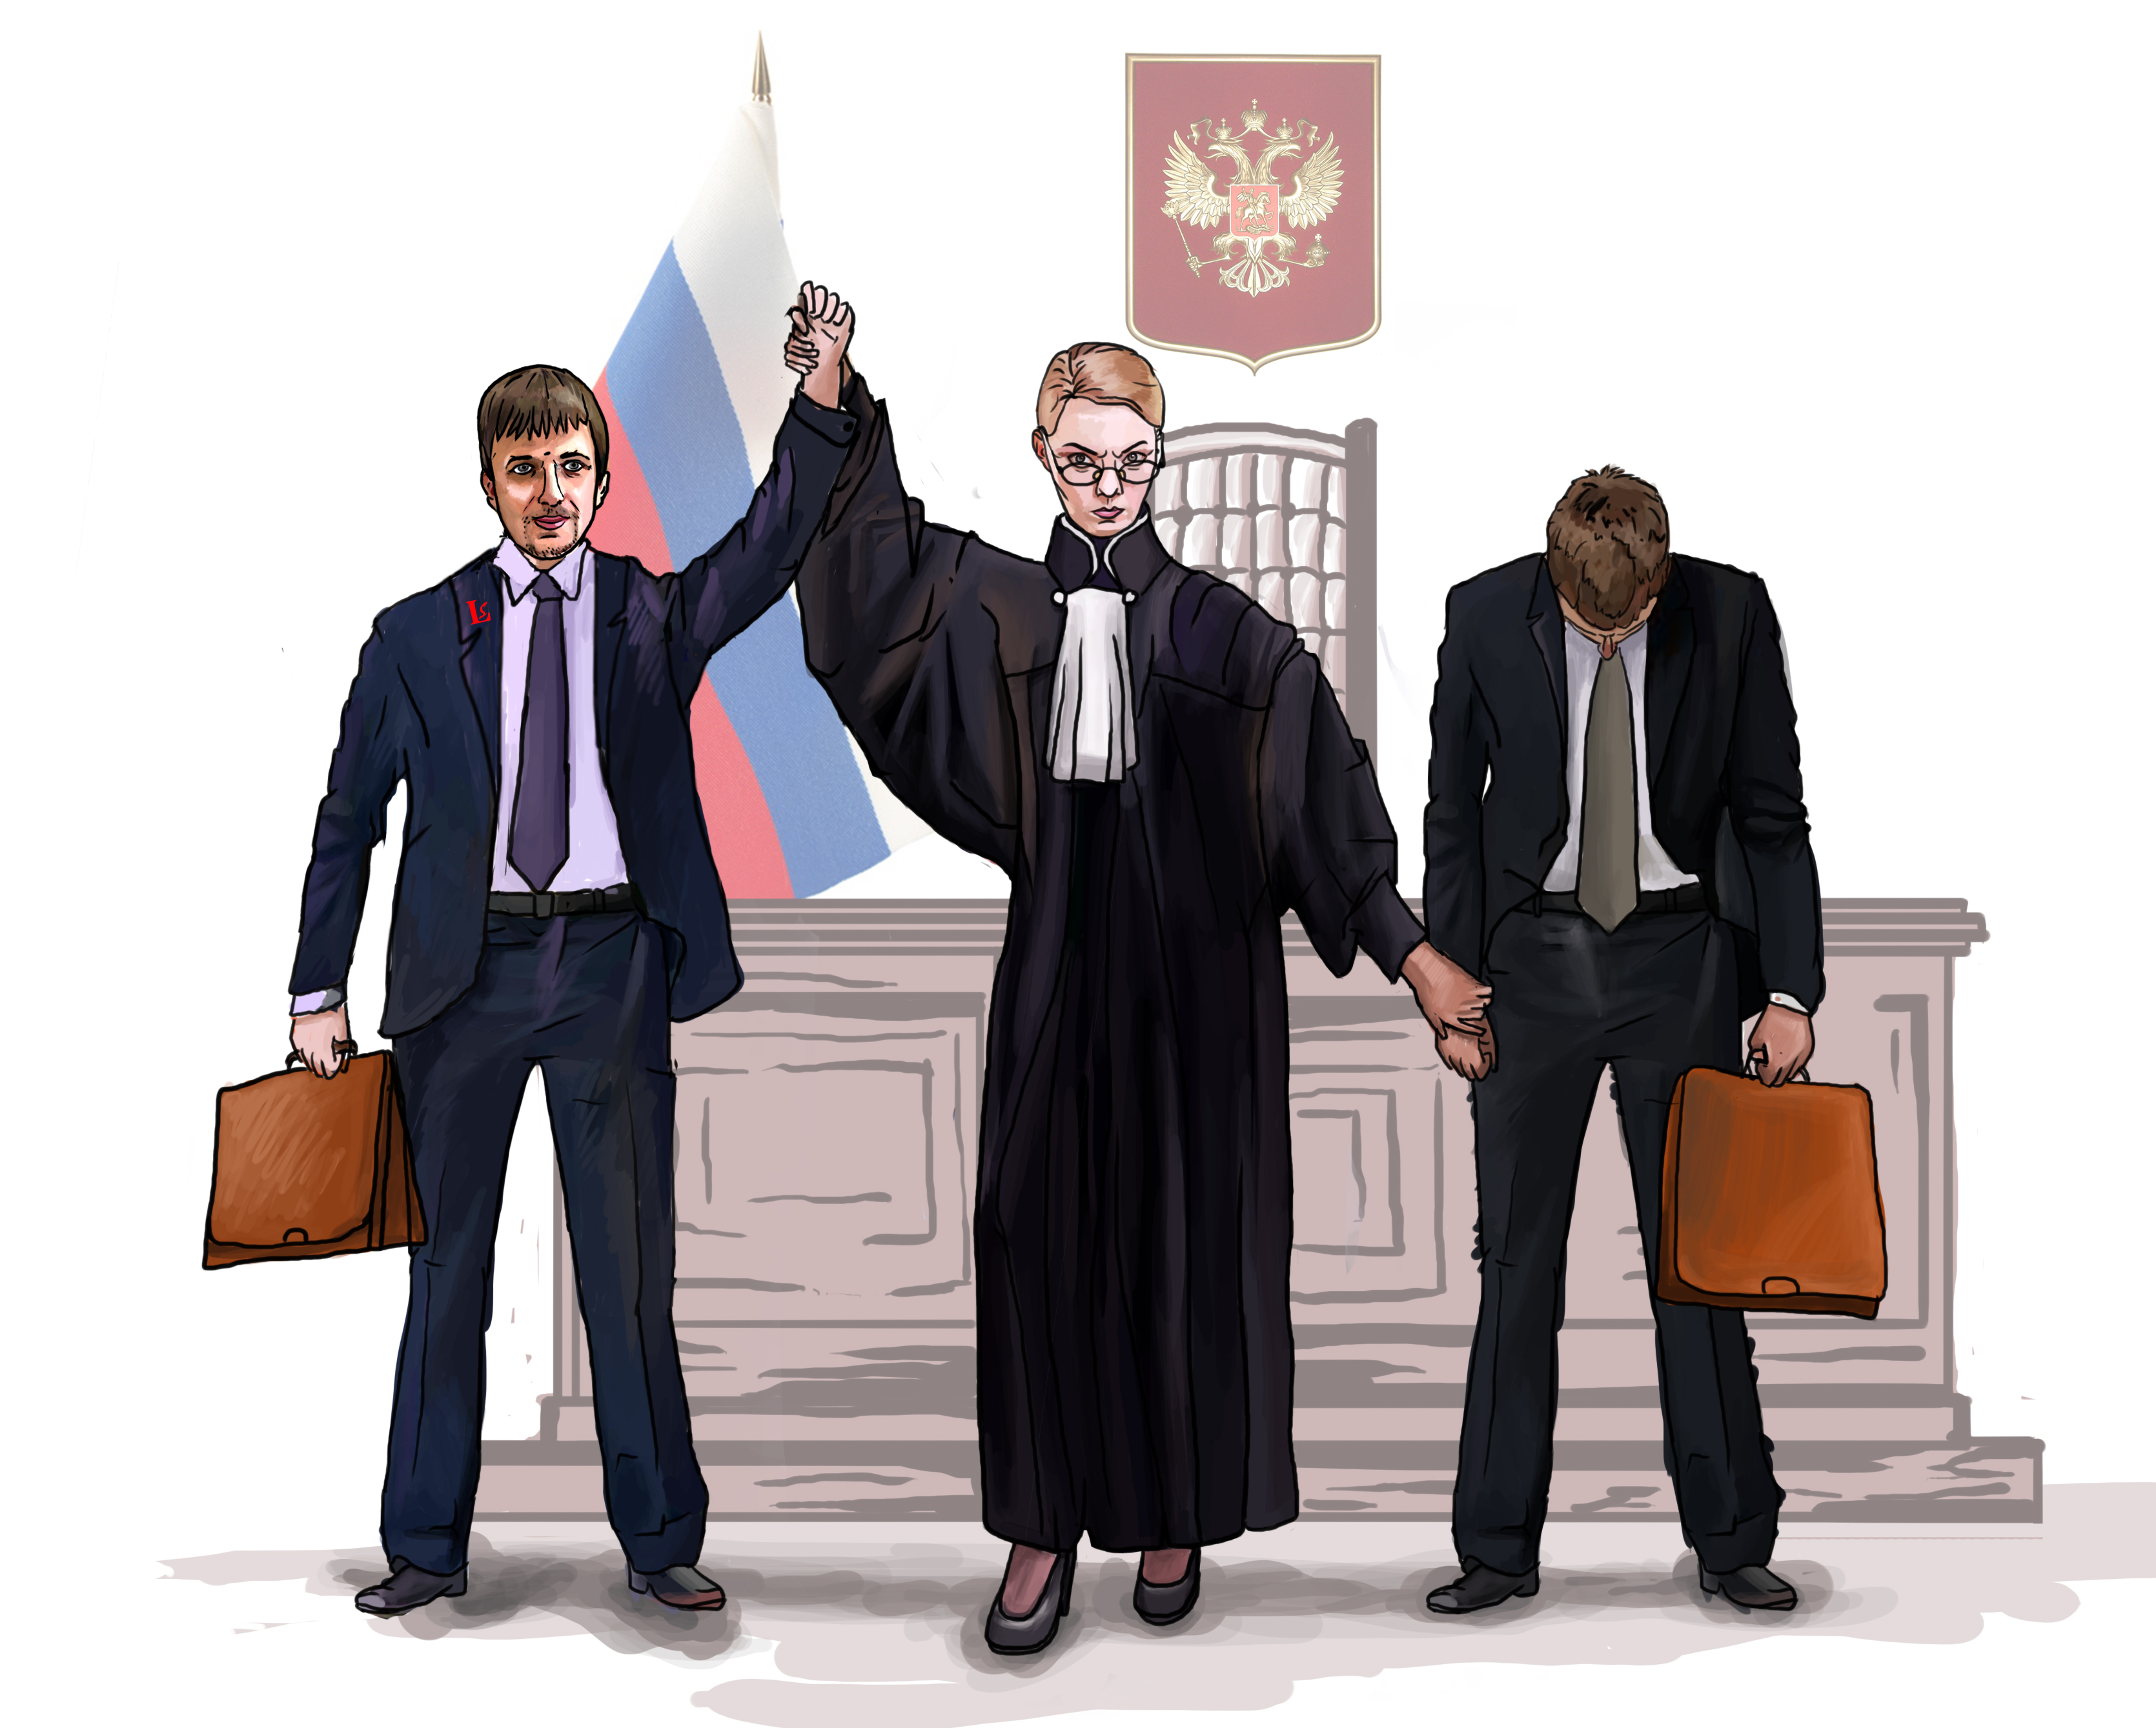
Что изучается в ходе освоения дисциплины?
Принципы ведения профессионального диалога
Техника устного и письменного общения в юридической сфере
Профессиональная этика юриста
Невербальные средства взаимодействия
Риторические стратегии и тактики
Русский речевой этикет
Межкультурный диалог

Slide 6
Тематический план дисциплины
Тема 1. Понятие диалога и история его осмысления в философской, психологической и лингвистической литературе.
Тема 2. Структура и функции диалога в современной коммуникации. Особенности юридического диалога.
Тема 3. Жанры и формы устного и письменного юридического общения.
Тема 4. Лингвопсихологические аспекты построения эффективного профессионального диалога.
Тема 5. Межкультурная коммуникация в современном мире. Особенности интернет-общения.
Тема 6. Национальное коммуникативное поведение и его роль в профессиональном диалоге.
Тема 7. Стили профессионального общения.

Slide 7
Как будут проходить занятия?
Теоретические опросы
Тренинги эффективного общения
Коммуникативная диагностика собеседника
Решение коммуникативных задач
Моделирование речевых ситуаций
Круглые столы
Ролевые игры

Slide 8
Значение дисциплины для дальнейшего обучения
Основные положения дисциплины могут быть использованы в дальнейшем при изучении следующих дисциплин:
Тактика судебного следствия
Тактика поддержания государственного обвинения
Профессиональная этика

Slide 9
Значение дисциплины для практической работы юриста
Возможность формирования профессиональной языковой личности как базового компонента эффективного карьерного развития.
Умение использовать ресурсы русского литературного языка для организации профессионального юридического диалога.
Получение навыков речевой диагностики собеседника.
Умение выбирать стратегию и тактику межкультурного взаимодействия с клиентом.

Slide 10
СПАСИБО ЗА ВНИМАНИЕ!

